Slide 1
§2.3 连续型随机变量及其分布
一、连续型随机变量的概率分布
二、三种常用分布

Slide 2
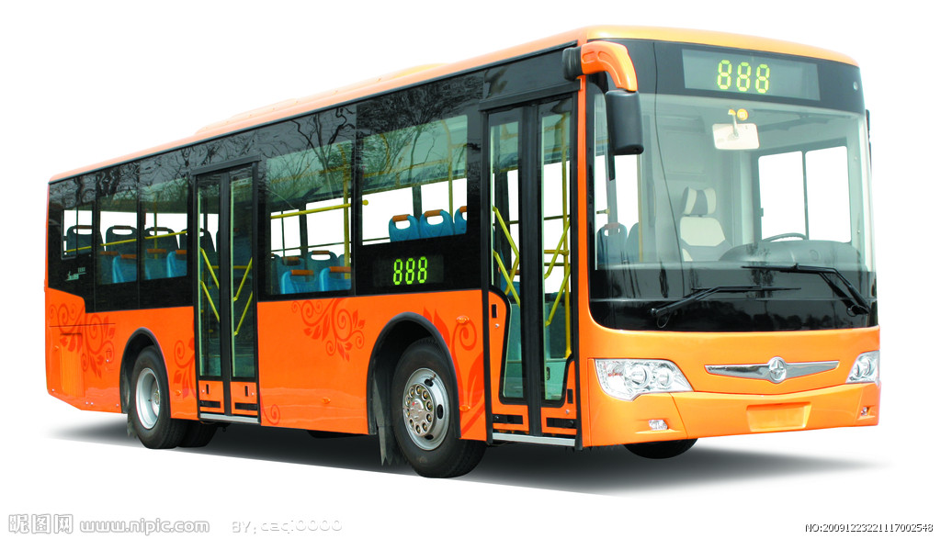
引例1
石油大学北门，公共汽车站牌每隔5分钟有一辆4路公交车通过，乘客到达汽车站的任意时刻是等可能的，设随机变量X为乘客到达车站的时刻，求随机变量X的概率分布。

Slide 3

引例1
石油大学北门，公共汽车站牌每隔5分钟有一辆4路公交车通过，乘客到达汽车站的任意时刻是等可能的，设随机变量X为乘客到达车站的时刻，求随机变量X的概率分布。

Slide 4

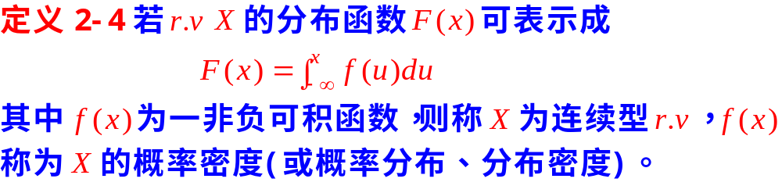
r .v of the Continuous type and Distribution
Distribution density

Slide 5
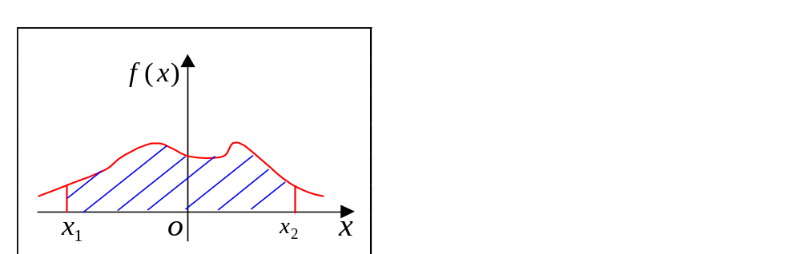
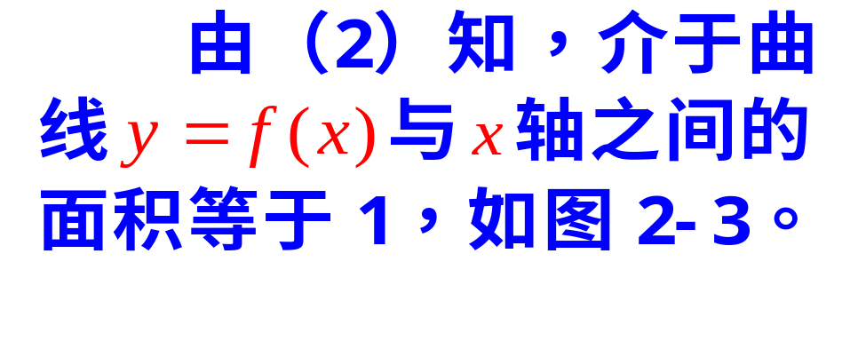
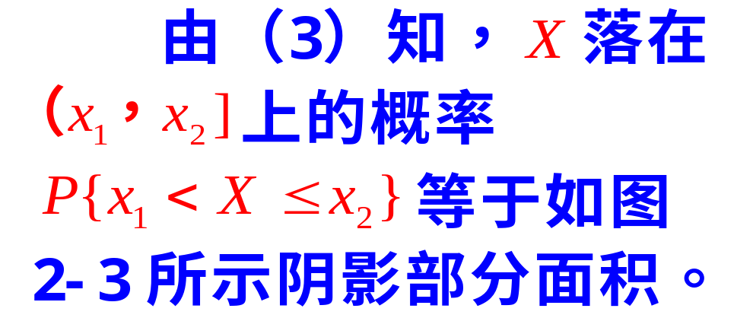

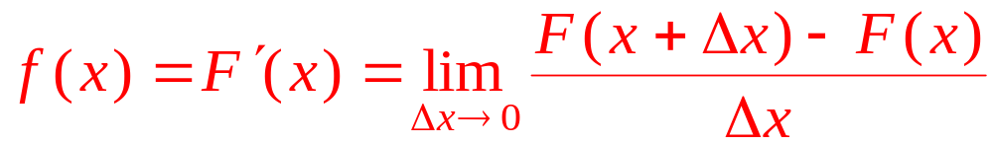

Slide 6


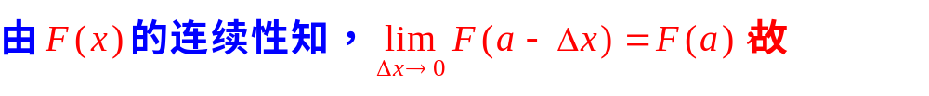
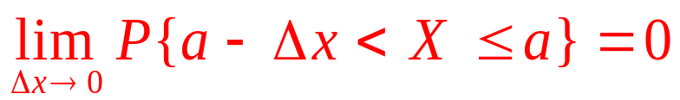

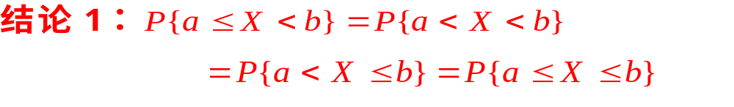

Slide 7






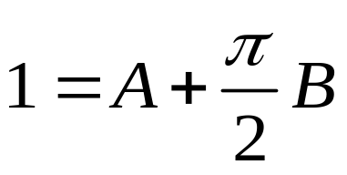
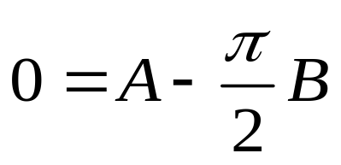
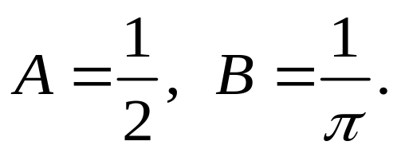
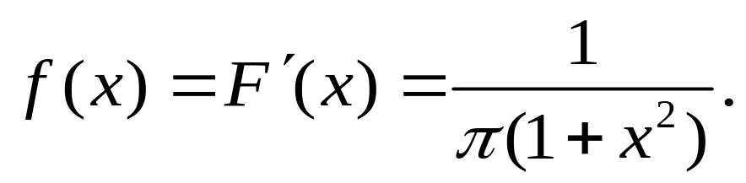
例：设 的分布函数为 ，
求常数 ， 以及相应的概率密度 。
解：由随机变量分布函数的性质（4），可知，
从而可得，
解得，
其概率密度为

Slide 8
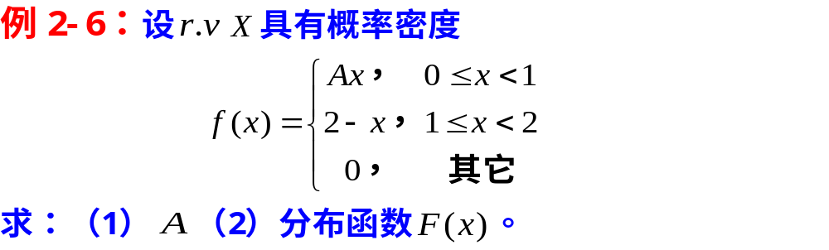
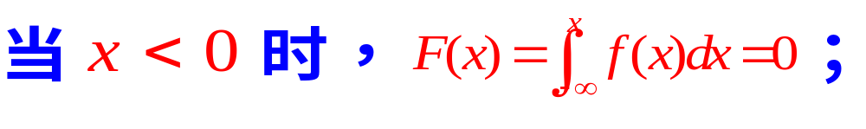
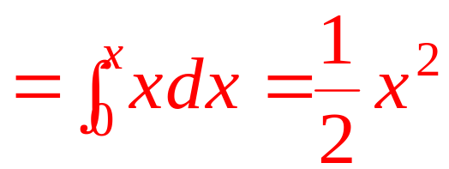


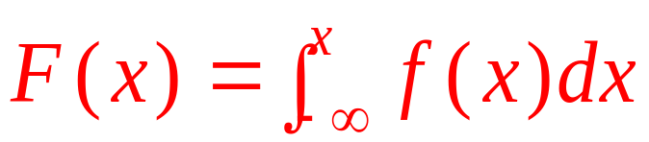
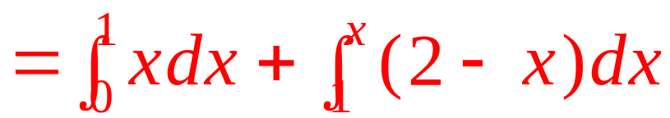
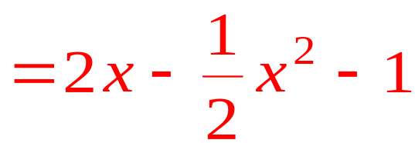

Slide 9
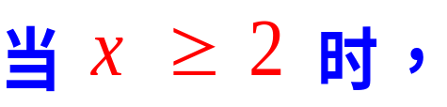
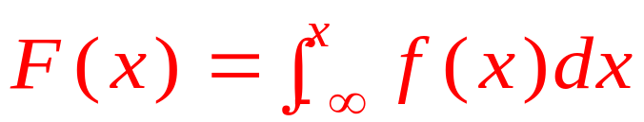
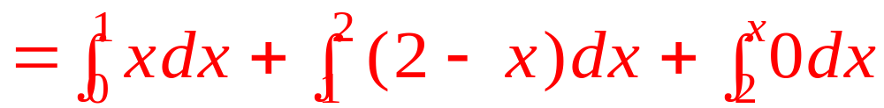

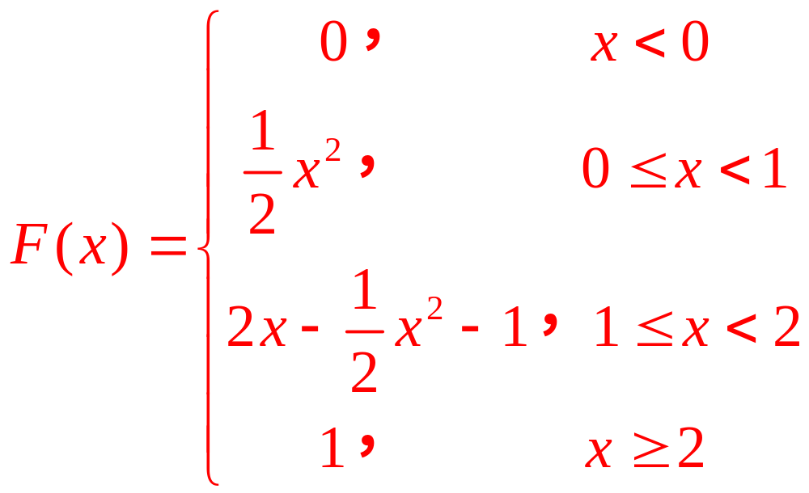

Slide 10
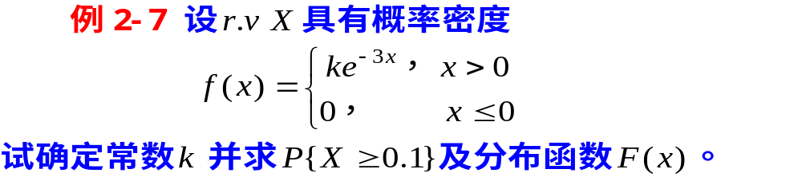

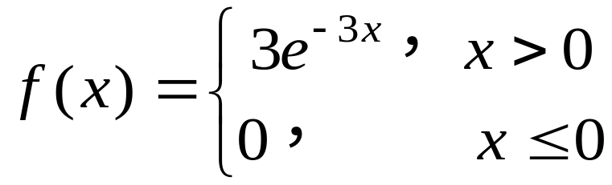
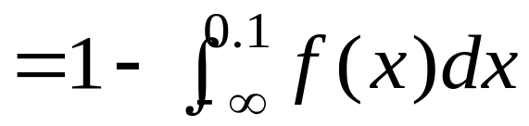
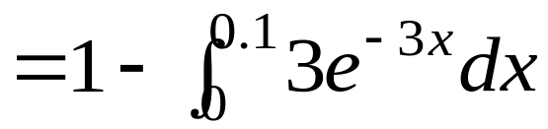
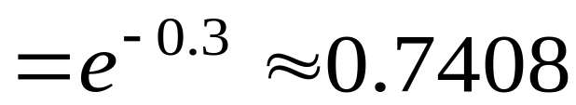

Slide 11
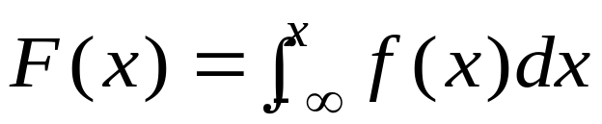
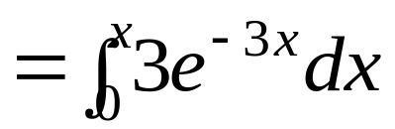
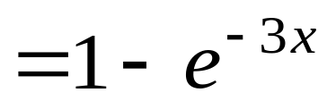
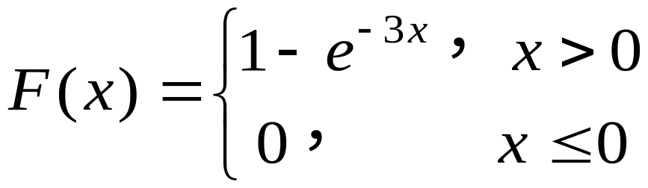
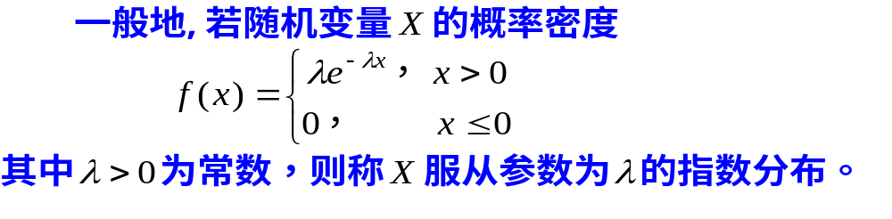

Exponential Distribution

Slide 12



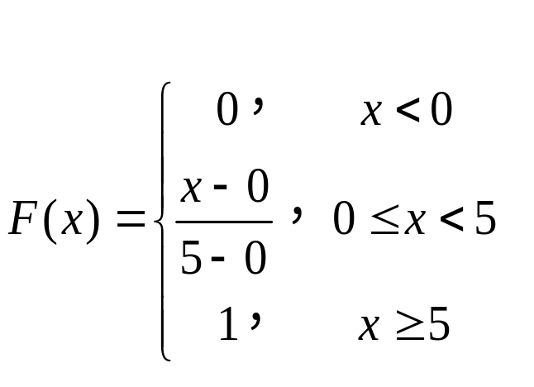
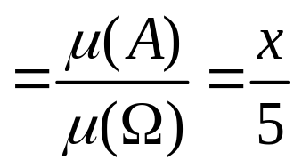


引例1
石油大学北门，公共汽车站牌每隔5分钟有一辆4路公交车通过，乘客到达汽车站的任意时刻是等可能的，设随机变量X为乘客到达车站的时刻，求随机变量X的分布函数。

Slide 13
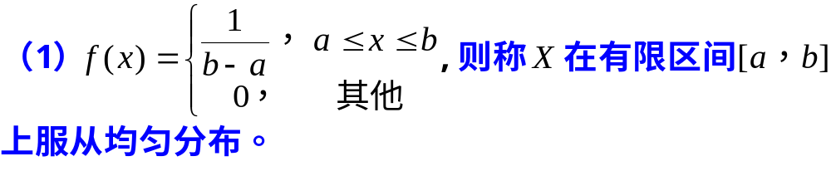

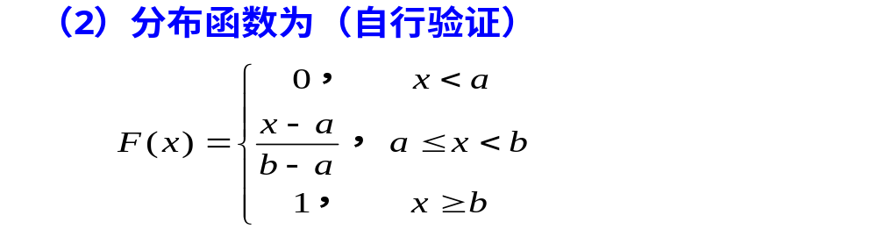




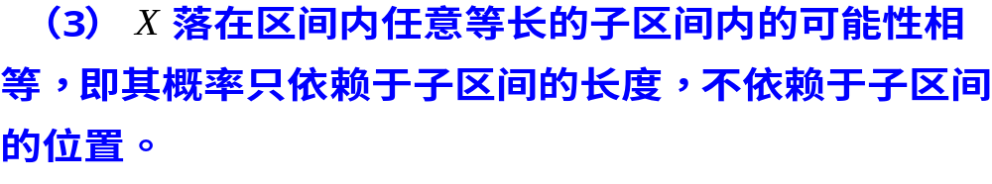
Uniform Distribution

Slide 14
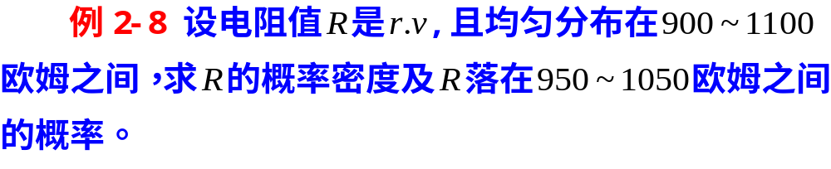
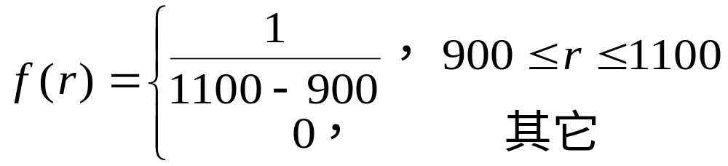

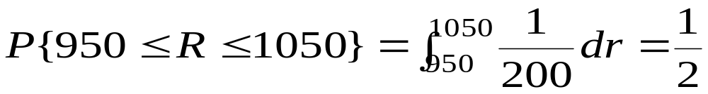

Slide 15



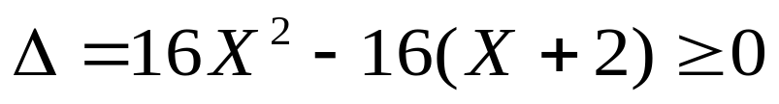
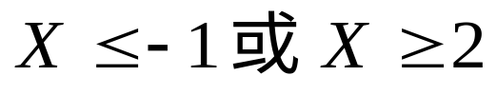



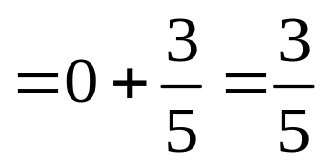
例：设 ，求方程
有实根的概率。
分析：方程有实根的充要条件为
从而有，
可解得，
所以该方程有实根的概率为

Slide 16
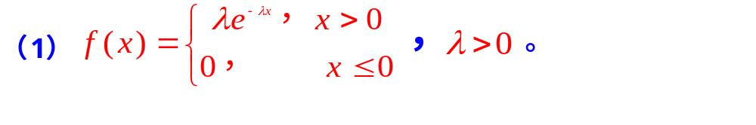

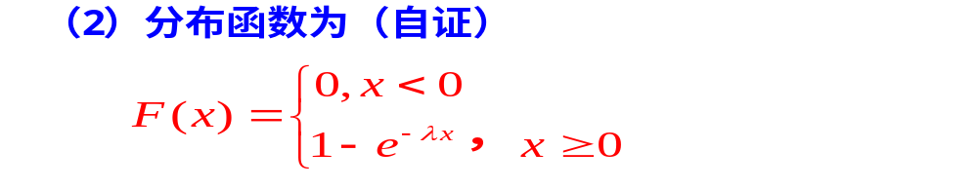
Exponential Distribution

Slide 17
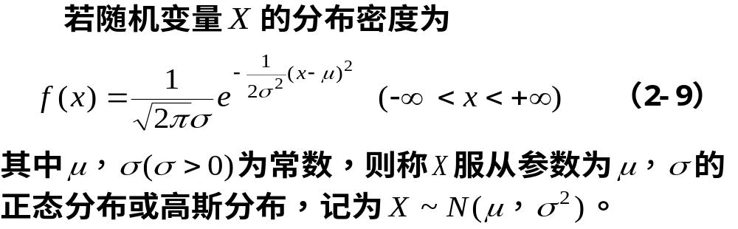

Normal Distribution

Slide 18

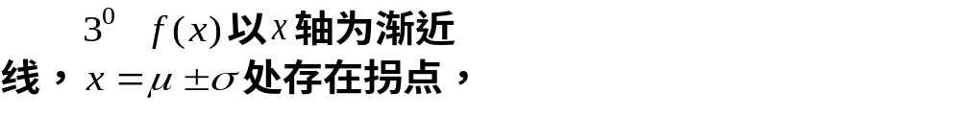
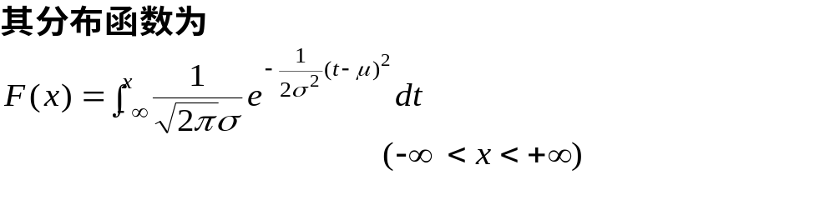
Symmetry

Slide 19
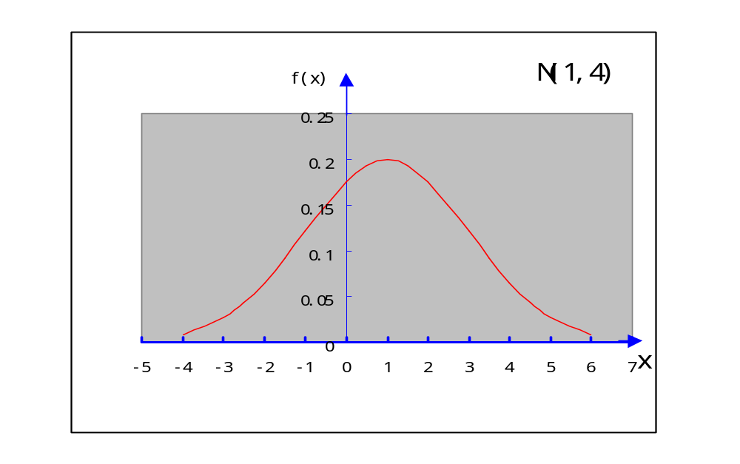

Slide 20






Standard Normal Distribution

Slide 21


Slide 22







Slide 23








Unusual

Slide 24









Slide 25


Slide 26







Slide 27








练习1：由某机器生产的螺栓长度（单位：cm） ，规定长度在范围10.05 0.12内为合格品，求一螺栓为不合格品的概率。
分析：“螺栓为不合格品”即为 或 ，
由 ，
易求得其概率为

Slide 28


练习2：从南郊某地乘车前往北区火车站搭火车有两条路线可走，第一条：穿市区，路程较短，但交通拥挤，所需时间（单位：分钟）服从 分布；第二条：环城公路，路程较长，但意外阻塞较少，所需时间服从 分布。
（1）假如有70分钟可用，问应走哪一条路？
（2）假如有65分钟可用，问又应走哪一条路？
答案：（1）应走第二条路，
（2）应走第一条路。

Slide 29








Slide 30





Slide 31











例：一工厂生产的某种元件的寿命（单位：小时） ，若要求 ，
允许 最大为多少？
解：由 ，即可知
即
从而有 ，
可得 。

Slide 32














1、设 ， ，记
，则 。
对任何实数 都有 ；
对任何实数 都有 ；
对任何实数 都有 ；
仅对 的个别值有 。
分析：

Slide 33



2、设 ，则随着 的增大，概率
单调增加
单调减少
保持不变
增减不定
分析：

Slide 34



Slide 35



Slide 36







Slide 37













1、设 的分布函数为
则 的概率分布为 。
分析：在 的连续点， ，
只有在 的间断点处 取值的概率才大于0，且
则有
即

Slide 38









2、设 的概率密度为
以 表示对 的三次独立重复观察中事件 出现的次数，则 。
分析：由归一性，易知 ，则
由题意知， ，则

Slide 39







3、设 ，且 ，则
分析：由 ，可知
再由 ，可得 ，
从而，

Slide 40













4、设 ， ，若 ， 则 ， 。
分析：由 ，以及 ，
可得
解得
从而可知
则

Slide 41







5、设 ，且 ，则
分析：由题设条件可知
从而可得 ，
则

Slide 42





二、某种型号器件的寿命 （小时）具有以下概率密度
现有一大批此种器件（设各器件损坏与否相互独立），任取5只，问其中至少有2只寿命大于1500小时的概率是多少？
分析：每只器件寿命大于1500的概率为
以 表示这5件器件中寿命大于1500小时的只数，则
从而所求概率即为 ，

Slide 43





类似思考：设顾客在某银行窗口等待服务的时间 （分钟）服从参数为5的指数分布，某顾客在窗口等待服务，若超过10分钟，他就离开。他一个月要到银行5次，以 表示一个月内他未等到服务而离开窗口的次数，写出 的分布律，并求 。
三、有一繁忙的汽车站，每天有大量汽车通过。设每辆汽车在一天的某段时间内出事故的概率为0.0002，在某天的这段时间内有1000辆汽车通过，问出事故的次数不小于2的概率是多少？
分析：以 表示通过的这1000辆车中出事故的辆数，
则
即求
而由于
故可由泊松定理近似计算，直接查泊松分布表得其概率。

Slide 44
思考：一台设备由三个大部件构成，在设备运转中各部件需要调整的概率相应为0.1，0.2和0.3，假设各部件的状态相互独立，以 表示同时需要调整的部件数，试求 的概率分布。
对比思考：一台设备由三个大部件构成，在设备运转中各部件需要调整的概率均为0.2，假设各部件的状态相互独立，以 表示同时需要调整的部件数，试求 的概率分布。

